Slide 1
7
THẾ GIỚI TRONG MẮT EM
Bài
1
TIA NẮNG ĐI ĐÂU?

Slide 2
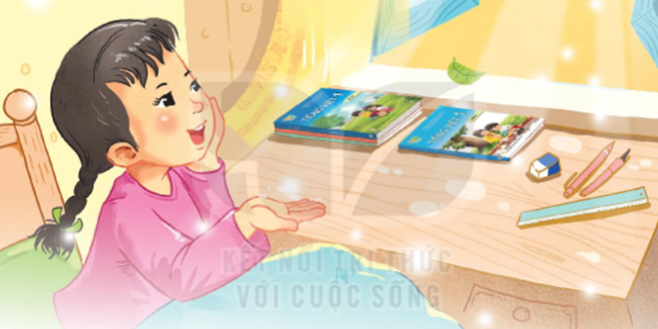
1
Quan sát tranh bạn nhỏ đón tia nắng buổi sáng
a. Trong tranh, em thấy tia nắng ở đâu?
b. Em có thích tia nắng buổi sáng không? Vì sao?

Slide 3
2
Đọc
Tia nắng đi đâu?
(1)
Buổi sáng thức dậy
Bé thấy buồn cười:
Có ai đang nhảy
Một bài vui vui.
(3)
Tối đến giờ ngủ
Sực nhớ bé tìm
Tìm tia nắng nhỏ:
Ngủ rồi. Lặng im…
(2)
Đó là tia nắng
Nhảy trong lòng tay
Nhảy trên bàn học
Nhảy trên tán cây.
(4)
Bé nằm ngẫm nghĩ:
- Nắng ngủ ở đâu?
- Nắng ngủ nhà nắng!
Mai gặp lại nhau.
(Thuỵ Anh)

Slide 4
Tia nắng đi đâu?
(1)
Buổi sáng thức dậy
Bé thấy buồn cười:
Có ai đang nhảy
Một bài vui vui.
(3)
Tối đến giờ ngủ
Sực nhớ bé tìm
Tìm tia nắng nhỏ:
Ngủ rồi. Lặng im…
(2)
Đó là tia nắng
Nhảy trong lòng tay
Nhảy trên bàn học
Nhảy trên tán cây.
(4)
Bé nằm ngẫm nghĩ:
- Nắng ngủ ở đâu?
- Nắng ngủ nhà nắng!
Mai gặp lại nhau.
(Thuỵ Anh)
Notes:
Đọc nối tiếp câu, khổ thơ

Slide 5
Sực nhớ :
đột ngột, bỗng nhiên nhớ ra điều gì.
Em sực nhớ ra là chưa khoá cửa khi ra khỏi nhà.

Slide 6
Ngẫm nghĩ:
nghĩ kĩ và lâu.
Cô giáo khuyên Na ngẫm nghĩ về chuyện hôm qua.

Slide 7
Tia nắng đi đâu?
Buổi sáng thức dậy
Bé thấy buồn cười:
Có ai đang nhảy
Một bài vui vui.
Tối đến giờ ngủ
Sực nhớ bé tìm
Tìm tia nắng nhỏ:
Ngủ rồi. Lặng im…
Đó là tia nắng
Nhảy trong lòng tay
Nhảy trên bàn học
Nhảy trên tán cây.
Bé nằm ngẫm nghĩ:
- Nắng ngủ ở đâu?
- Nắng ngủ nhà nắng!
Mai gặp lại nhau.
(Thuỵ Anh)
Notes:
Đọc thi đua

Slide 8
3
Tìm trong khổ thơ đầu những tiếng cùng vần với nhau
Buổi sáng thức dậy
Bé thấy buồn cười:
Có ai đang nhảy
Một bài vui vui.
sáng
dậy
thấy
ai
đang
bài
Notes:
HS phát hiện từ cùng vần xong, GV hỏi hai chữ đó cùng vần gì?

Slide 9
4
Trả lời câu hỏi
Tia nắng đi đâu?
Buổi sáng thức dậy
Bé thấy buồn cười:
Có ai đang nhảy
Một bài vui vui.
Tối đến giờ ngủ
Sực nhớ bé tìm
Tìm tia nắng nhỏ:
Ngủ rồi. Lặng im…
Đó là tia nắng
Nhảy trong lòng tay
Nhảy trên bàn học
Nhảy trên tán cây.
Bé nằm ngẫm nghĩ:
- Nắng ngủ ở đâu?
- Nắng ngủ nhà nắng!
Mai gặp lại nhau.
(Thuỵ Anh)
Notes:
Gọi HS đọc lại bài

Slide 10
Buổi sáng thức dậy
Bé thấy buồn cười:
Có ai đang nhảy
Một bài vui vui.
Đó là tia nắng
Nhảy trong lòng tay
Nhảy trên bàn học
Nhảy trên tán cây.
Buổi sáng thức dậy, bé thấy tia nắng ở đâu?

Slide 11
Tối đến giờ ngủ
Sực nhớ bé tìm
Tìm tia nắng nhỏ:
Ngủ rồi. Lặng im…
Bé nằm ngẫm nghĩ:
- Nắng ngủ ở đâu?
- Nắng ngủ nhà nắng!
Mai gặp lại nhau.
Theo bé, buổi tối, tia nắng đi đâu?

Slide 12
Theo em, nhà nắng ở đâu?

Slide 13
5
Học thuộc lòng khổ thơ cuối
Tối đến giờ ngủ
Sực nhớ bé tìm
Tìm tia nắng nhỏ:
Ngủ rồi. Lặng im…
Bé nằm ngẫm nghĩ:
- Nắng ngủ ở đâu?
- Nắng ngủ nhà nắng!
Mai gặp lại nhau.

Slide 14
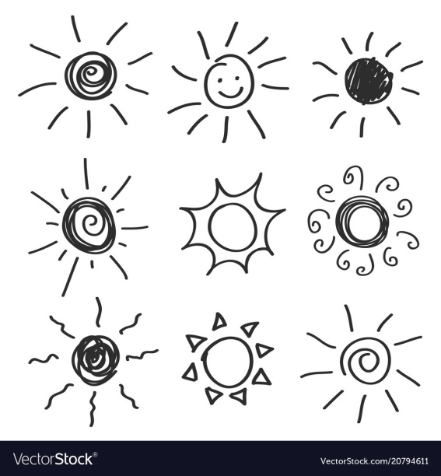
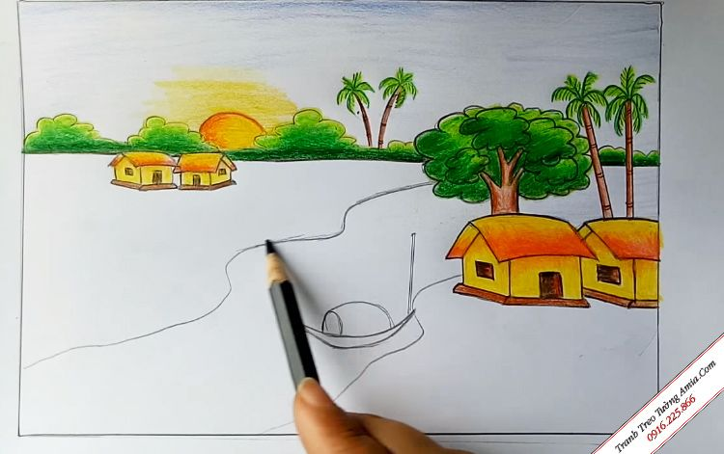
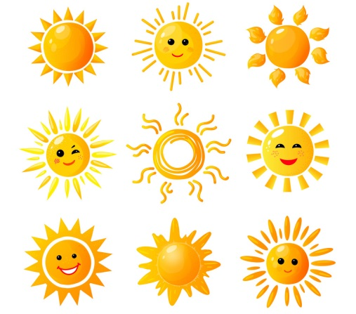
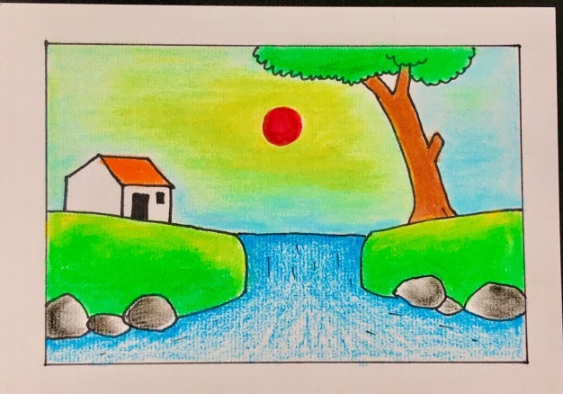
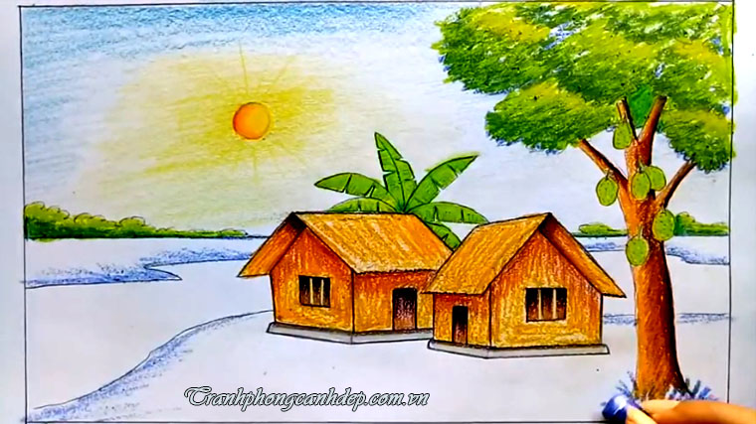
6
Vẽ bức tranh ông mặt trời và nói về bức tranh em vẽ.

Slide 15
Dặn dò:
Xem lại bài đã học, học thuộc hai khổ thơ cuối bài thơ Tia nắng đi đâu?
Xem bài mới Giấc mơ buổi sáng trang 126.

